Slide 1

Llwybr y Gymraeg
Welsh Pathway
Blwyddyn 1
Grŵp B – Darlith/Lecture 3
Catrin Evans-Thomas

Slide 2
Llwybr y Gymraeg
Welsh Pathway Blwyddyn 1
Yr wyddor / the alphabet
Patrymau syml – cyflwyno ein hunain / Simple patterns – introducing ourselves
Enwau lleoedd / Placenames
Treigladau / mutations
Nod Ac Amcanion
Aims and Objectives
Sesiwn 3

Slide 3

Dechrau yn y dechrau – Yr Wyddor
From the start – the alphabet
29 llythyren
Yr Wyddor | a | b | c | ch | d
dd | e | f | ff | g | ng
h | i | j | l | ll | m
n | o | p | ph | r | rh
s | t | th | u | w | y
Allwedd
Llafariaid / Vowels
Llythrennau Dwbl / Double letters

Slide 4

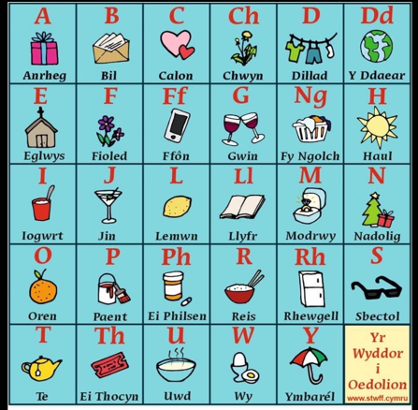
YR
WYDDOR
GYMRAEG
Cliciwch ar y llun, gwyliwch y fideo a rapiwch y wyddor!
Click on the picture, watch the video, and rap along!

Slide 5
Llafariaid
Vowels
a
e
o
u
w
y
i
Gwyliwch y fideo – mae’n hollbwysig cael ynganiad yn gywir!
Watch the video and repeat – vowels are building blocks and so important to pronounce correctly.
A, I, O and Y
are also useful words!
a = ‘and’
i = ‘to’
o = ‘from’,
y = ‘the’).

Slide 6
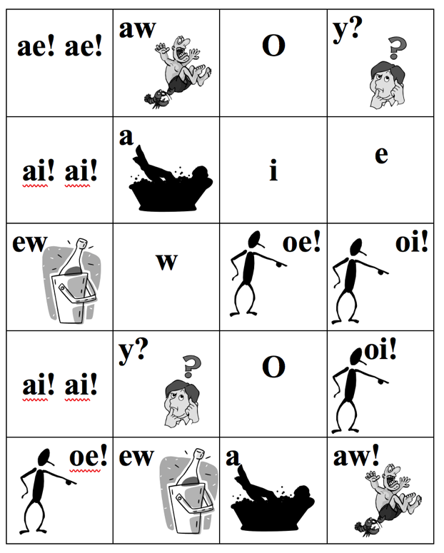
Deuseiniaid – two vowels together
ai ae au | Similar to English eye | gwaith, gwair, cadair, Owain, llygaid, blaidd llaeth, pennaeth, chwaraeon, gwasanaeth, chwaer, gaeaf cau, adnoddau, blociau, esgidiau, dechrau, golau, llyfrau.
aw | Similar to English ow in cow | awr, awyren, caws, cawl, dawn, llawn, rhaw, bawd, Mawrth
ei eu ey | Similar to English say | eich, gweithio, teithio, neidio, cyfeiriad, gweithgaredd, eiliad, dweud, gwneud, Eurwen, goleudy, Llangyndeyrn.
oi oe ou | Similar to English oy in boy | cloi, troi, rhoi, oed, oer, ddoe, coeden, coes, cyffrous, clou.
ow | Similar to English ow in own | Owen, clowch, trowch, rhowch, trowsus, brown, powlen,
wy | This sound doesn’t occur in English | swyddfa, cwyn, hwyr, hwyl, hwyaden, dwy, llwy, bwyd, bwyta, rhwydd, egwyl, mwydyn, olwyn, llwynog, modrwy.

Slide 7

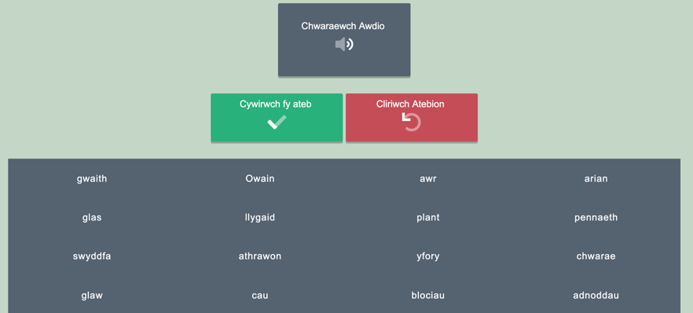
Drysfa Sain Sound Maze
Cliciwch ar y llun a dilynwch y linc. Chwiliwch am eiriau sy’n cynnwys y sain.
Click on the picture and follow the link. Click on words that contain the sound.

Slide 8



^ To bach! ^
yn ymestyn y sain
- yn newid ystyr gair!
- makes the sound a little longer
- changes the meaning of a word!
Click on the word.
Cliciwch ar y gair.
so..
until..
mor
môr
tan
tân
ffon
ffôn

Slide 9





mor
A
môr
tân
tan
B
gem
gêm
Gwen
gwên
ffôn
ffon
Pa ffordd? Which way?
Gwrandewch ar y trac. Listen!
A neu B?
Cliciwch ar yr ateb cywir. Click!

Slide 10


Ti
Mwy nag un person – grŵp (more than one person – group)
Un person dydych chi ddim yn nabod –parch (somebody you don’t know to show respect)
Un person (one person informally)
Ffrind (friend)
Plentyn (child)
Chi
neu

Slide 11
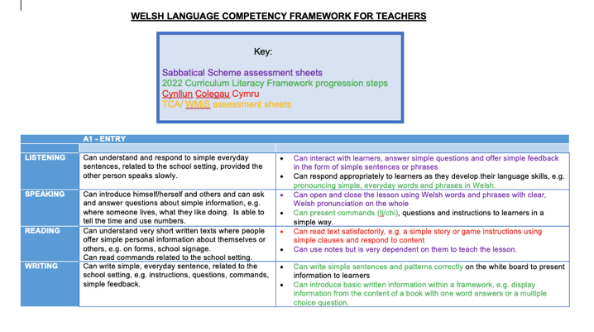
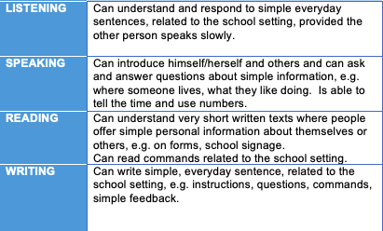

Hybu’r disgyblion
Encouraging pupils
Byddwn ni’n ymarfer y sgiliau yma yr wythnos hon er mwyn eich arfogi chi i godi safon eich disgyblion.
We’ll be practicing these skills this week, to enable you to raise your pupils’ standards.

Slide 12
Cyfarchion
Greetings
Nawr eich tro chi!
Ymarferwch ddweud rhain yn uchel.
Now your turn. Listen to the tracks and say them out loud.
Helo. Helo ’na. Bore da.
Prynhawn da.
Cofiwch!
Treiglad meddal ar ôl cyfarchiad!
(soft mutation after
a greeting) :
Sut rydych chi heddiw? Sut rydych chi, blant? Sut rydych chi, bawb? Sut mae? | Da iawn, diolch. Iawn, diolch. Eitha da, diolch. Gweddol. Wedi blino. Ofnadwy.
A chi? | Da iawn, diolch.
Helo, blant!
Bore da, fechgyn!
Prynhawn da ferched!
Meddal
p | b
t | d
c | g
b | f
d | dd
g | /
ll | l
m | f
rh | r

Slide 13
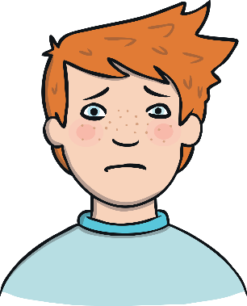


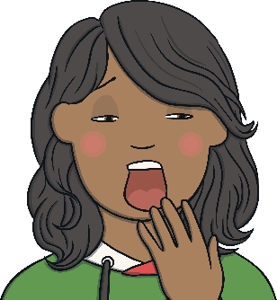
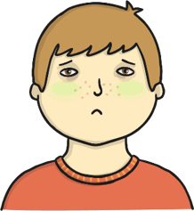
Sut rydych chi?
Cliciwch ar y cardiau isod i greu pâr.
Click on the cards to create a pair.
?
?
?
?
?
Rydw i’n teimlo’n sâl.
Rydw i’n fendigedig.
Rydw i’n drist.
Rydw i’n hapus.
Rydw i wedi blino.
?
?
?
?
?

Slide 14
Sgyrsiau syml Simple conversations
Athro: | Bore da, ________. (children)
Plant: | Bore da, Syr.
Athro: | Sut _______ chi heddiw?
Plant: | Da _______, diolch.
Athro: | Bore da, blant.
Plant: | Bore da, Syr.
Athro: | Sut rydych chi heddiw?
Plant: | Da iawn, diolch.
Pa eiriau sydd ar goll? Llenwch y bylchau cyn clicio ar yr atebion. Oeddech chi’n gywir?
Which words are missing? Fill in the gaps before clicking to see the anwers. Were you correct?.
Cliciwch am yr ateb!
Athrawes: | Bore da, __________. (boys)
Plant: | Bore da, Miss.
Athrawes: | Sut rydych chi ______? (today)
Plant: | Bendigedig, diolch.
Athrawes: | Bore da, fechgyn.
Plant: | Bore da, Miss.
Athrawes: | Sut rydych chi heddiw?
Plant: | Bendigedig, diolch.
Cliciwch am yr ateb!
Athrawes: | ____________ da, ferched.
Plant: | Prynhawn da, Miss.
Athrawes: | Sut rydych chi heddiw?
Plant: | Gwych, _________.
Athrawes: | Prynhawn da, ferched.
Plant: | Prynhawn da, Miss.
Athrawes: | Sut rydych chi heddiw?
Plant: | Gwych, diolch.
Cliciwch am yr ateb!
Nawr eich tro chi – ysgrifennwch sgwrs syml.
Now your turn – write a simple conversation.

Slide 15
Sgyrsiau syml – ymarferwch gyda phartner.
Simple conversations – practice with a partner
Athro: | Bore da, blant.
Plant: | Bore da, Syr.
Athro: | Sut rydych chi heddiw?
Plant: | Da iawn, diolch.
Athrawes: | Bore da, fechgyn.
Plant: | Bore da, Miss.
Athrawes: | Sut rydych chi heddiw?
Plant: | Bendigedig, diolch.
Athrawes: | Prynhawn da, ferched.
Plant: | Prynhawn da, Miss.
Athrawes: | Sut rydych chi heddiw?
Plant: | Gwych, diolch.

Slide 17

Cartref
Home
Ble rwyt ti’n byw?
Ble rydych chi’n byw?
Cofiwch!
Treiglad trwynol
ar ôl ‘yn’!
(nasal mutation
after ‘yn’ = ‘in’) :
Rydw i’n byw…
Pontardawe >
Tonypandy >
Caerdydd >
Blaendulais >
Dinbych >
Glanaman >
ym Mhontardawe
yn Nhonypandy
yng Nghaerdydd
ym Mlaendulais
yn Ninbych
yng Nglanaman
Trwynol
p | mh
t | nh
c | ngh
b | m
d | n
g | ng

Slide 18
Cwestiynau syml
Simple questions
Beth ydy dy enw di? | Siân ydw i.
Pwy wyt ti? | Jay ydw i.
Beth ydy’ch enw chi? | Mr Davies ydw i.
Pwy ydych chi? | Dosbarth 3C ydyn ni.
Ble rwyt ti’n byw? Ble rydych chi’n byw? | Rydw i’n byw | yn yn | Abertawe. Llanelli. Abergwaun. Nhalybont. Ninbych-y-pysgod.
 |  | ym | Mhen-y-bont. Mangor.
 |  | yng | Nghaerdydd. Ngwynedd.

Slide 19
Gwaith pâr:
Partner A:
Dwedwch enw lle, e.e. “Caerfyrddin”.
Partner B:
Dwedwch, “Rydw i’n byw yn / ym / yng …” ,
e.e. “Rydw i’n byw yng Nghaerfyddin.”
Yna, newidiwch rôl.
Partner A
Partner B
Rhydaman
Gorseinon
Crymych
Port Talbot
Bedwas
Cydweli
Merthyr Tudful
Pontardawe
Tregaron
Caerffili
Caerfyrddin
Aberystwyth
Tyddewi
Dinbych
Powys
Bangor
Glanaman
Llanelli
Pontypridd
Caerdydd

